Slide 1
Cloud informatica
V anno

Slide 2
Sistemi informativi e basi di dati

Slide 3
Introduzione
In ogni modello organizzativo (ufficio, biblioteca, scuola ecc.) sono trattate informazioni.
Memorizzare tali informazioni permette di:
Recuperarle;
Aggiungerne di nuove;
Modificarle;
Cancellarle.
In questo l’informatica ricopre un ruolo di primaria importanza.

Slide 4
La teoria delle basi di dati
In campo informatico, la teoria delle basi di dati permette di gestire grandi quantità di informazioni in modo:
semplice: le applicazioni devono essere trattate da diversi programmi e diversi utenti;
efficiente: l’utilizzo delle risorse deve essere ottimizzato:
  “in tempo” (efficiente utilizzo del microprocessore)
  “in spazio” (efficiente utilizzo della memoria);
efficace: le informazioni devono essere rappresentative della realtà che si vuole analizzare;
sicuro: accesso solo su autorizzazione e identificazione.

Slide 5
Ma cosa è una base di dati?
Una base di dati (database - DB) è una raccolta di dati logicamente correlati, utilizzata per modellare una realtà.
I dati sono memorizzati e progettati per una fruizione ottimizzata e sicura.
Per essere definita tale, una base di dati deve essere:
sicura
integra
consistente
condivisibile
persistente
scalabile

Slide 6
L’obiettivo
Per progettare un database occorre sempre avere ben presenti i propri obiettivi generali, specifici o di breve durata.
Anche l’organizzazione generale della realtà (per es. un’azienda) a cui la base di dati è riferita ricopre un ruolo fondamentale.
Per descrivere meglio l’organizzazione occorre introdurre due utili concetti:
risorsa: è tutto ciò con cui la realtà opera per perseguire i propri obiettivi;
processo: è l’insieme delle attività che l’organizzazione nel suo complesso deve svolgere per gestire il ciclo di vita di una risorsa

Slide 7
Il sistema informativo
Un sistema informativo è un insieme organizzato di strumenti automatici, procedure, norme, risorse, orientato alla gestione delle informazioni.
Con gestione si intende la raccolta, archiviazione, elaborazione e scambio di informazioni necessarie alle attività operative, di gestione, di preparazione, di controllo e valutazione dell’organizzazione.
Una perfetta gestione delle informazioni permette di ottimizzare l’efficienza e la qualità del servizio offerto.

Slide 8
Il sistema informatico
La parte del sistema informativo di un’organizzazione che può essere automizzata è detta sistema informatico.
Il sistema informatico è l’insieme degli strumenti informatici utilizzati per il trattamento automatico delle informazioni.
La digitalizzazione delle informazioni agevola il lavoro sul sistema informativo.
In poche parole, il sistema informatico è un sistema informativo che si avvale di tecnologie informatiche.

Slide 9
I dati
In informatica un dato è la rappresentazione di una cosa. Lo scopo dei dati è quello di codificare i fatti rilevanti per un’organizzazione.
I dati permettono di acquisire informazioni solo se presentano:
una chiave di interpretazione (schema o intensione) che ne identifica il significato.
l’istanza di uno schema (o estensione) che comprende l’insieme dei valori assunti da uno schema in un certo istante di tempo.
Lo schema non varia nel tempo, mentre l’istanza di uno schema può essere modificata.
Quando si modifica uno schema si ha un nuovo schema.

Slide 10
Categoria e occorrenza
Un gruppo di dati con uno stesso schema è detto categoria.
Una occorrenza di una base di dati è l’insieme delle istanze delle categorie in un determinato istante di tempo.

Slide 11
Il modello di dati
Un modello di dati è un insieme di concetti utilizzati per organizzare i dati e descriverne la struttura, le associazioni e i vincoli che devono rispettare (dinamica).
Nella teoria delle basi di dati, i modelli si distinguono in:
modelli concettuali: che descrivono i dati e non la struttura con cui possono essere rappresentati (es. Modello ER - Entity Relationship)
modelli logici: rappresentano in modo astratto l’organizzazione dei dati.
I principali modelli logici sono:
modello gerarchico
modello reticolare
modello relazionale
modello a oggetti

Slide 12
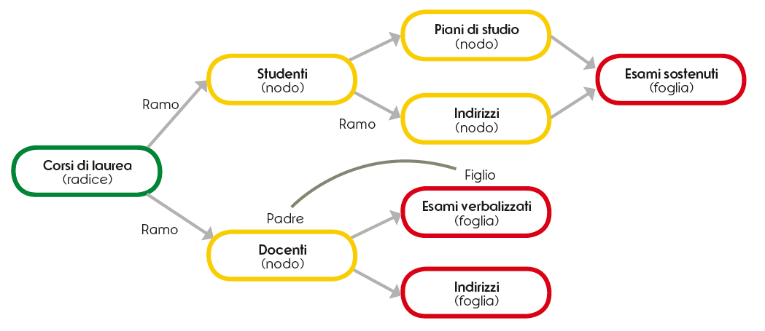
Modelli logici - Il modello gerarchico
Nel modello gerarchico i dati sono
organizzati in record connessi
secondo strutture ad albero.
Ogni record deve avere un unico padre ma possono esserci più record, su diversi alberi, che rappresentino la stessa informazione.
Il modello gerarchico comporta la dipendenza dei programmi dalle strutture.
Un esempio di modello gerarchico è il file system.

Slide 13
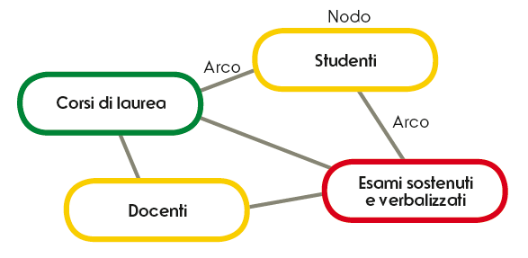
Modelli logici - Il modello reticolare
Detto anche modello a rete
o modello Codasyl, il modello reticolare
è basato sulle strutture dati a reticolo.
Deriva dal modello gerarchico,
ma ne elimina la rigidità
della struttura ad albero.
I record sono legati tra loro da strutture ad anello che permettono all’utente finale di accedere ai dati in maniera semplice, senza vincoli di struttura. Un record può avere più record padre.
Per modificare un database con questa struttura, occorre cancellarlo e ricrearlo.

Slide 14
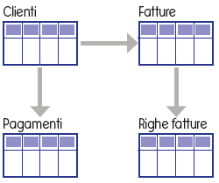
Modelli logici - modello relazionale
Il modello relazionale è
basato sul concetto di
insiemi di record (tabelle).
Le relazioni tra
le informazioni derivano
dalla corrispondenza di
alcuni campi di record
appartenenti a tabelle
diverse.

Slide 15
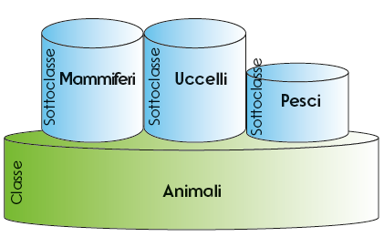
Modelli logici - modello a oggetti
Il modello a oggetti (Object oriented)
è un modello relativamente giovane
che nasce come evoluzione
del modello relazionale.
Estende alle basi di dati il concetto
di programmazione a oggetti.
Viene eliminata la separazione netta tra il software di base e il software di programmazione dell’applicazione che permette di interrogare il database. Pertanto, chi sviluppa il database ne gestisce tutti gli aspetti direttamente dal software di programmazione della base di dati.

Slide 16
Organizzazione informazioni prima delle basi di dati
Prima dell’introduzione dei database, l’organizzazione delle informazioni risentiva di alcune problematiche:
  ridondanza dei dati
  costi addizionali legati a più copie dello stesso dato
  aggiornamento dati complesso e impreciso
  incongruenza dei dati: i diversi archivi non erano aggiornati contemporaneamente
  inconsistenza dei dati: in uno stesso archivio potrebbero essere presenti dati aggiornati e dati non aggiornati
  concorrenza: con accessi contemporanei è mantenuta solo l’ultima modifica apportata su un dato

Slide 17
I Data Base Management System
I Data Base Management System (DBMS) nascono per ovviare a queste problematiche.
Un DBMS è un insieme di strumenti software che, partendo dalle specifiche dell’utente, è in grado di gestire dati strutturati.
In poche parole, un DBMS è un’interfaccia tra gli sviluppatori, gli utenti del DB e il sistema di elaborazione.

Slide 18
Caratteristiche di un DBMS
Le funzioni a cui un DBMS deve assolvere e garantire sono:
gestione del database
persistenza e consistenza dei dati
privatezza e sicurezza dei dati
integrità di dati
supporto alle transazioni (sequenze di operazioni sul database)
gestione del dizionario dei dati (il dizionario contiene i metadati, ossia le informazioni che descrivono gli oggetti del database).
Un DBMS deve essere, inoltre:
efficiente, in termini di tempo e spazio
efficace, rendendo produttive e semplici le attività richieste dagli utenti.

Slide 19
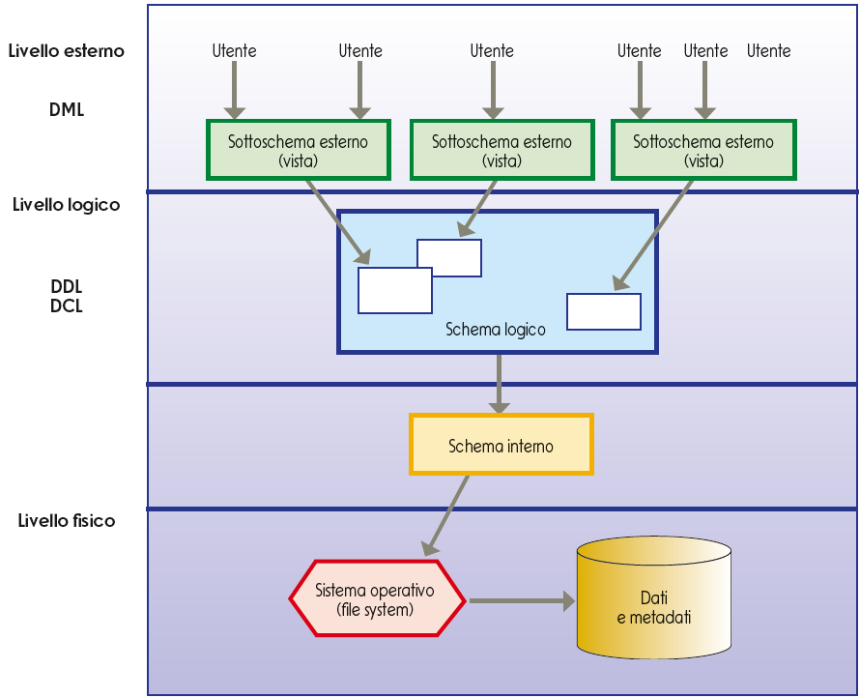
Livelli di astrazione di un DBMS
Il DBMS presenta
un modello astratto
dei dati (macchina DBMS) che permette
agli utenti una facile
interpretazione e iterazione con i dati
Stessi.
L’architettura di tale
machina virtuale è rappresentata dalla seguente figura.

Slide 20
Livello esterno di un DBMS
Il livello esterno di un DBMS è quello con cui interagiscono i singoli utenti del database.
Il livello esterno è l’interfaccia che permette agli utenti di compiere le operazioni sui dati attraverso l’utilizzo di uno specifico linguaggio detto Data Manipulation Language (DML).
È possibile realizzare accessi e navigazioni personalizzati per utente.
Spetta all’amministratore di sistema (Data Base Administrator - DBA) fornire a ciascun utente un sottoschema (vista) del database che contenga solo ciò che l’utente desidera o è abilitato a utilizzare.

Slide 21
Livello logico di un DBMS
Il livello logico (o concettuale) rappresenta la struttura globale del database.
In questo livello troviamo:
il database logico: definizione dell’intero schema dei dati;
Data Definition Language (DDL): linguaggio che descrive le caratteristiche delle categorie di dati presenti nel database e le relative corrispondenze;
Data Control Language (DCL) controlla gli accessi degli utenti.

Slide 22
Livello fisico di un DBMS
Il livello fisico (o interno) memorizza i dati.
In questo livello troviamo:
il database fisico: rappresenta la forma in cui il database viene memorizzato e usato;
Device Media Control Language (DMCL): linguaggio per ottimizzare l’organizzazione dei dati nel database.

Slide 23
Livelli di un DBMS, riassumendo…
Riassumendo, i tre livelli di un Data Base Management System:
Il livello fisico riguarda la memorizzazione dei dati, organizzati in file, record e strutture di accesso;
Il livello logico riguarda la struttura logica assunta dai dati registrati, quindi il loro schema astratto;
Il livello esterno si riferisce al modo in cui ciascun utente vede i dati che vengono messi a disposizione secondo il formato richiesto.
Questa impostazione permette di ottenere:
indipendenza fisica dei dati: possibilità di modificare l’organizzazione fisica dei dati senza modificare l’organizzazione logica e gli applicativi che operano sul DB.
indipendenza logica dei dati: possibilità di modificare lo schema logico del DB senza dover modificare gli applicativi non interessati dalla modifica.

Slide 24
Fasi di progettazione di un database
La progettazione di un database prevede tre fasi:
progettazione concettuale: permette di costruire e definire una rappresentazione corretta e completa della realtà di interesse.
Input: documento specifiche formali
Output: schema concettuale della realtà (diagramma ER)
progettazione logica: trasforma il diagramma ER in uno schema logico, efficiente rispetto alle strutture del sistema di gestione che si intende utilizzare.
Input: diagramma ER
Output: schema logico delle relazioni rappresentante tramite tabelle.
progettazione fisica: implementa lo schema logico definendone gli aspetti fisici di memorizzazione e rappresentazione in memoria di massa.
Input: tabelle della progettazione logica
Output: implementazione in memoria di massa delle tabelle.

